Slide 1

Latvijas Kokrūpniecības federācija viceprezidents Kristaps Klauss
Bioekonomika šodien un rīt

Slide 2
NE TIKAI PRODUKTI — ARĪ KONKURENCE
Koks — sena izejviela
jaunā ekonomikā.
BŪVNIECĪBA
ĶĪMIJA
ENERĢĒTIKA
01
02
03
Materiālu konkurence
Izejvielu konkurence
Tehnoloģiju konkurence
Viens resurss. Trīs ļoti atšķirīgi tirgi.
01
Notes:
Aptuvenais laiks: 1–1,5 min.
Sākumā paskaidrot, ka netaisām bioekonomikas definīciju katalogu. Nozarei bioekonomika ir interesanta tieši tur, kur tirgus pieņem lēmumu par resursa izmantošanu. Koksnei ir vēsturiskas priekšrocības, bet daļā tirgu parādās jauni konkurenti, citur atveras jaunas nišas. Uzdodam jautājumu: ja no viena koka iespējams saražot ļoti dažādus produktus, kas noteiks, kurā virzienā tas aizies? Atbilde ne vienmēr ir tehnoloģija. Bieži vien atbilde ir cena un pieprasījums. Īsi piesakām trīs arēnas: būvniecība, ķīmija, enerģētika. Pāreja: vispirms paskatīsimies, kur šodien no meža iegūtā apaļkoksne nonāk.

Slide 3
RESURSA SĀKUMPUNKTS
Kur pasaulē nonāk apaļkoksne?
Sākotnējā izmantošana pēc ieguves (nevis gala produktu dalījums)
PASAULE · 2024
~50%
~50%
EIROPAS SAVIENĪBA · 2022
~76%
~24%
RŪPNIECISKĀ APAĻKOKSNE
KURINĀMĀ APAĻKOKSNE
→
Zāģēšana, finieris, celuloze un citi produkti
Tieša enerģētiska izmantošana
Sortimenta kvalitāte nosaka izvēļu klāstu — pārstrādes atlikumi pēc tam nonāk citās plūsmās.
Avoti: FAO, Global Forest Products 2024; Eurostat, Wood products 2022.
02
Notes:
Aptuvenais laiks: 2 min.
Šeit apzināti salīdzinām vienu un to pašu produktu grupu — apaļkoksni, nevis kopējo koksnes masu gala izmantošanā. FAO 2024. gadam rāda pasaulē ap 1,956 miljardiem m³ rūpnieciskās apaļkoksnes un 1,949 miljardiem m³ kurināmās koksnes: praktiski puse uz pusi. Eurostat ES par 2022. gadu raksta 76% rūpnieciskā apaļkoksne un 24% kurināmā koksne. Uzsvērt: rūpnieciskā nav tas pats, kas būvniecībai — tā ietver arī celulozes rūpniecību. Un zāģbaļķis nezaudē 100% masas dēlī: atlikumi un šķelda aiziet tālāk. Tādēļ grafiks NAV gala produktu bilance. Tomēr tas ir labs atspēriena punkts kvalitātei: no zāģbaļķa iespējamas augstvērtīgas konstrukcijas, savukārt zemākas kvalitātes sortimentiem tirgus ir citāds. Pāreja uz būvniecību.
Avoti: https://www.fao.org/forestry/statistics/data/ ; https://ec.europa.eu/eurostat/statistics-explained/SEPDF/cache/52477.pdf

Slide 4
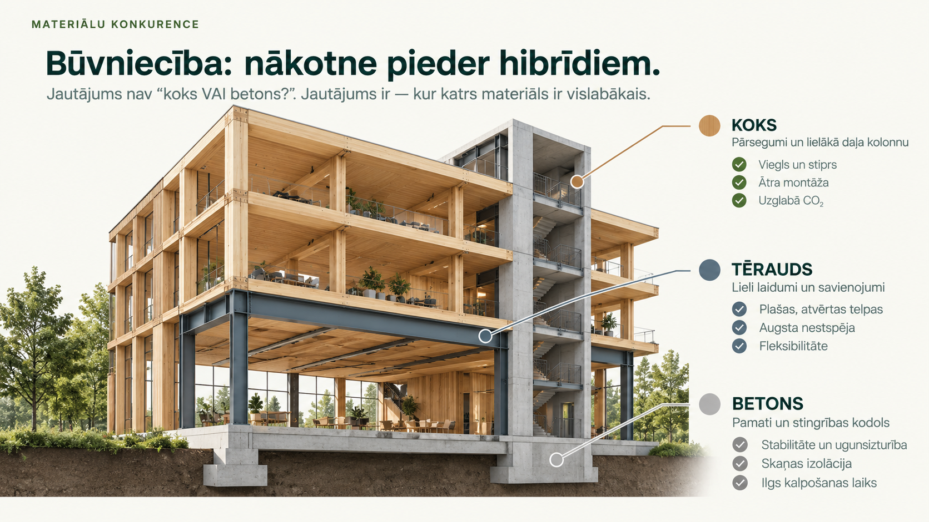

Slide 5
ENERĢIJAS KONKURENCE
Viena saule. Trīs laikmeti. Viens tirgus.
AIZVAKARDIENAS
VAKARDIENAS
ŠODIENAS / RĪTDIENAS
Fosilie resursi
Koksne
Saule un vējš
Kur ES izmanto cieto biomasu enerģētikā?
2022. gads · aptuvens sadalījums pēc patēriņa
47%
22%
25%
6%
Lokālā apkure
Rūpniecība
Siltumtīkli un CHP
Tikai elektrība
mājokļi un ēkas
galvenokārt siltums
siltums + elektrība
bez siltuma
Lielā pārmaiņa nav tikai elektrības ražošanā — tā ir apkures elektrifikācija.
Booth (2025), Eurostat enerģijas bilances; cietā biomasa ietver arī melno atsārmu.
04
Notes:
Aptuvenais laiks: 3 min.
Metafora: aizvakardienas saule izauga senos augos, kuru organiskā viela ģeoloģiskajos procesos pārtapa oglēs, naftā un gāzē. Vakardienas saule izaudzēja mūsu mežus, šodienas saule un vējš dod elektrību bez kurināmā. Tās nav vienas un tās pašas lietas, bet tās konkurē par pakalpojumu, ko pērk patērētājs: siltumu un enerģiju. ES 2022. gada cietās biomasas patēriņš pēc sektoriem: 47% pašapkure ēkās un mājsaimniecībās (ne tikai mājsaimniecībās); 22% rūpnieciskā izmantošana (liela daļa papīrrūpniecības melnais atsārms); 25% siltumapgādes un koģenerācijas stacijas, kas dod gan siltumu, gan elektrību; 6% tikai elektroenerģijas ražotnēs. 6% nenozīmē, ka ar koksni radītā elektrība ir tikai 6%, jo koģenerācijā arī iegūst elektrību. Šeit pierakstīti cietās biomasas enerģijas plūsmu apjomi, nevis vienīgi mežā iegūta apaļkoksne. Kur rodas konkurence? Ja lētā elektrība ar siltumsūkni spēj dot vairākas siltuma vienības no vienas elektrības vienības, kurināmajai koksnei noteiktos apkures segmentos ir grūtāk konkurēt. Centralizētajā siltumapgādē lieto lielos siltumsūkņus un siltuma akumulāciju. Rūpnieciskā augstas temperatūras siltumā aizstāšana ne vienmēr ir tik ātra vai lēta. Pāreja uz ķīmiju: ja enerģētika zaudē daļu pieprasījuma, vai ķīmija spēs to ekonomiski pārņemt?
Avoti: https://doi.org/10.1111/gcbb.70035 ; https://joint-research-centre.ec.europa.eu/what-we-do/policy-spotlights/jrc-science-energy-resilience_en

Slide 6
ĶĪMIJAS KONKURENCE
Ķīmija: varam daudz. Bet par kādu cenu?
Bioloģiski atjaunojams ogleklis var aizstāt fosilo — ja produkta cena iztur tirgus pārbaudi.
TEHNOLOĢISKI IESPĒJAMS
EKONOMISKI JĀPIERĀDA
KOKSNE
→
CUKURI · LIGNĪNS
CELULOZE
01
Enerģija
02
Kapitāls
Sveķi
Šķiedras
Iepakojums
03
Mērogs un iznākums
Fosilo izejvielu koncentrāciju radīja ģeoloģija. Koksnes pārveidei enerģija jāpērk šodien.
Avoti: Arts et al. (2024); ES CORDIS / SWEETWOODS; ģeoloģija nav “bezmaksas” pārstrāde.
05
Notes:
Aptuvenais laiks: 3 min.
Šeit atgriežamies pie aizvakardienas un vakardienas saules. Fosilās izejvielas ir ķīmiskā oglekļa avots, kas dabā radies un pārveidots ļoti ilgā laikā. Koksne arī ir oglekļa un ķīmisko komponentu avots: no celulozes un hemicelulozes var iegūt cukurus un šķiedras, no lignīna – aromātiskas molekulas un citas produktu grupas. Tehnoloģiski daudzi tradicionāli fosilās ķīmijas pielietojumi var iegūt biobāzētus aizstājējus, bet tas vēl nenozīmē, ka pilnīgi jebkurš produkts ir uzreiz ekonomiski vai ilgtspējīgi aizstājams. Kā spilgtu piemēru īsi var pieminēt Fibenol SWEETWOODS Igaunijā: no lapkoku biomasas iegūst lignīnu un cukurus, tos testē sveķiem, materiāliem un citām ķīmijas precēm. Svarīgākais arguments: izejvielu sadalīt un pārveidot maksā. Vajadzīga siltumenerģija, elektroenerģija, fermenti vai citas reaģentu sistēmas, rūpnīca, apgrozāmais kapitāls, tirgus mērogs. Jāuzsver, ka arī naftas ieguve un pārstrāde maksā daudz; metafora NENOZĪMĒ, ka fosilās izejvielas ekonomiski maksātu nulli. Tā tikai uzsver, ka bioķīmijas oglekļa struktūru pārveidei vajadzīgais darbs jāveic mūsu rūpnīcās. Var konfrontēt: ja tirgus par iegūto produktu nemaksā pietiekami, neviena tehnoloģiskā iespēja pati par sevi tirgu neizveido. Pāreja uz noslēgumu: ko darīt ar sortimentiem, kuri no meža nāk neizbēgami?
Avoti: https://doi.org/10.1002/bbb.2575 ; https://cordis.europa.eu/project/id/792061/reporting ; https://www.cbe.europa.eu/achievements/estonian-pilot-global-biomaterials-platform-fibenol-builds-sweetwoods

Slide 7
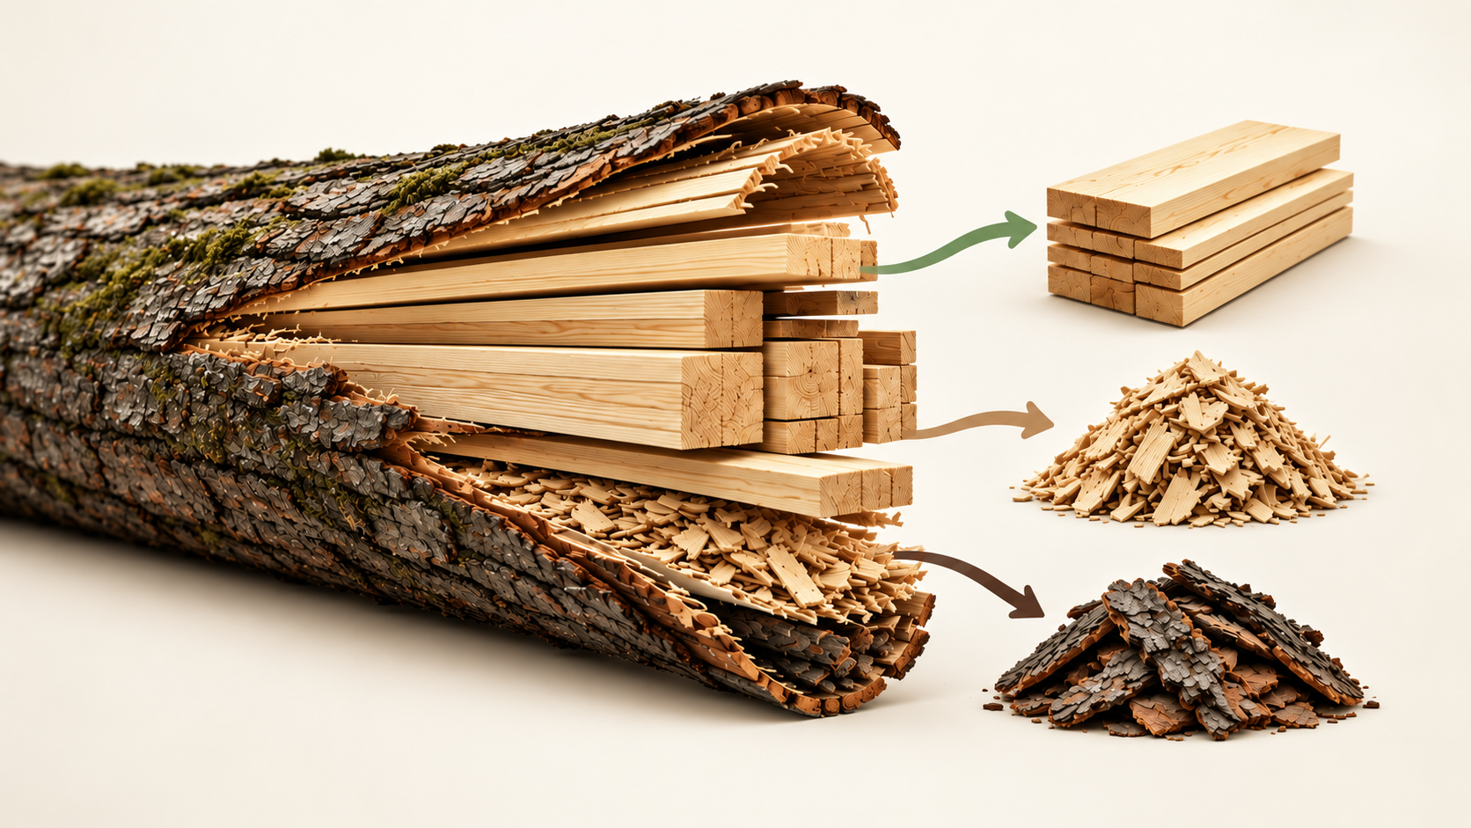
Vai meža nozares nākotni izšķirs tas, kā izmantosim pārējo koksni?
ZĀĢBAĻĶI
PAPĪRMALKA
Malka
Būvkonstrukcijas
Šķiedra · ķīmija
Enerģija · jauni produkti
06
Notes:
Aptuvenais laiks: 2,5 min.
Noslēgumu sākt ar mežsaimniekam pašsaprotamu, bet publiskās diskusijās dažkārt pazūdošu faktu: mežā nevar pasūtīt tikai zāģbaļķus. Ir papīrmalka, krūmi, galotnes, bojāta koksne, zāģētavu atlikumi un mizas; dažiem no tiem labākais pielietojums var būt atstāt mežā bioloģiskajām funkcijām, bet ekonomiski nozīmīgai daļai vajag tirgu. Vēlams neveidot iezīmi, ka viss līdz pēdējai skaidai obligāti jāizved no meža. Ja lēta atjaunīgā elektrība un siltumsūkņi ilgtermiņā atņem daļu kurināmās koksnes pieprasījuma, esošajā mežsaimniecības modelī mainās naudas plūsma. Materiālu un ķīmijas tirgi varētu pārņemt daļu sortimentu, bet to izšķirs pārstrādes cena, enerģija, regulējums, infrastruktūra un pircēji. Norunāt gala frāzi apzināti un bez pārspīlējuma: “Koksnei ir nākotne. Bet ne visur, kur to tehniski var izmantot, to būs ekonomiski izdevīgi darīt.” Pēc pauzes jautājums auditorijai: ja apkure elektrificējas, kur būs nākamais tirgus zemākas kvalitātes koksnei? Tā nav pesimistiska prognoze, bet diskusijas uzdevums šai konferencei.

